Slide 1
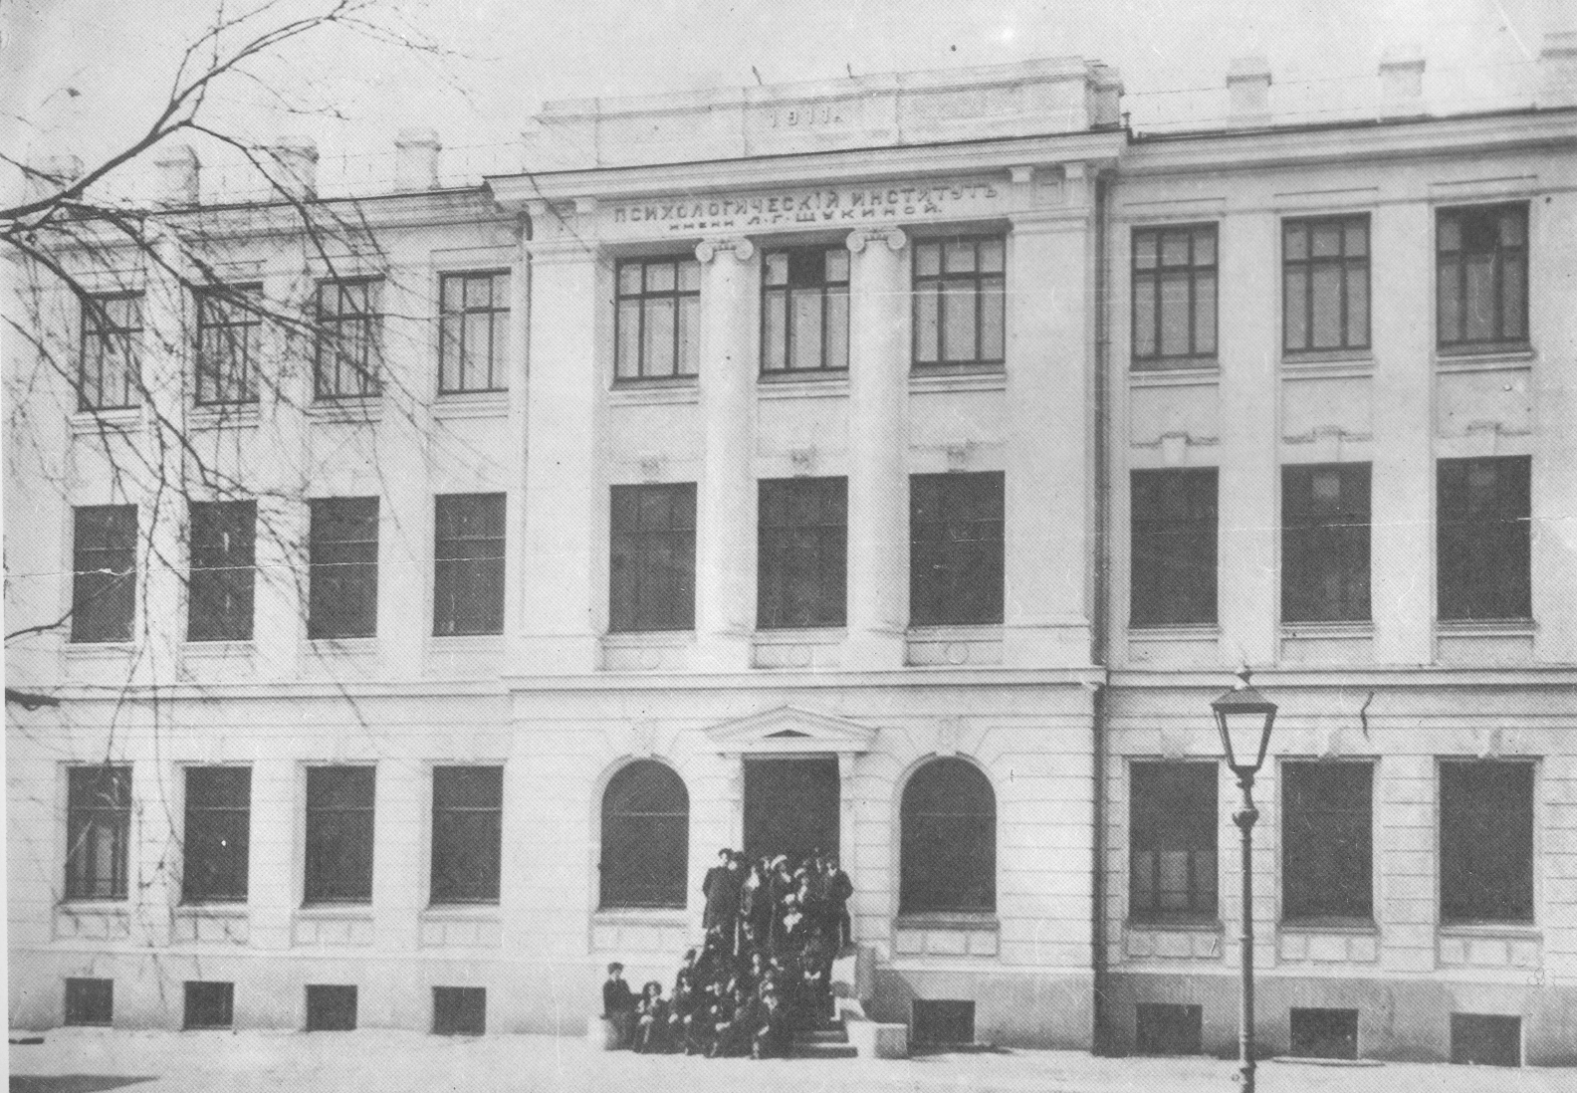
Одаренность и/или успешность: гарантирует ли детская одаренность академическую и жизненную успешность?
Щебланова Елена Игоревна,
доктор психол. наук, зав. лаб. психологии одаренности, Психологический институт
Российской академии образования, Москва

Slide 2
НАИБОЛЕЕ ЧАСТЫЕ ОСНОВАНИЯ ДЛЯ ОПРЕДЕЛЕНИЯ ОДАРЕННОСТИ
Выдающиеся достижения
Общий интеллект и /или способности
Когнитивные и/или личностные и/или поведенческие характеристики (признаки)
Теории систем (взаимосвязи признаков)
Динамические теории (развития) (акцент на влиянии окружения / обучения)
Интегративные теории: потенциал человека многообразен в проявлениях; разнообразные пути и траектории развития одаренности (включая природу и воспитание) способны приводить к различным формам, видам и уровням таланта, высоких творческих достижений.

Slide 3
Одаренность - сложная многомерная, многоуровневая и развивающаяся система, объединяющая в единое целое личностные свойства человека и их специфические взаимодействия между собой и с окружающей средой.
Одаренность развивается и изменяется в перспективе целой жизни человека: быть одаренным означает не одно и то же на разных этапах развития (рис. по: Subotnik R.F., et al., 2011-2018).

Slide 4
Траектории развития одаренности в разных профессиях и видах профессиональной деятельности (рис.по: Subotnik, et al., 2017)
ВОЗРАСТ:
Детский
Подростковый
Взрослый
Детство
МУЗЫКА
Ранняя специализация (мальчики, сопрано)
Старт
Пик
Итог
Ранняя специализация (скрипка)
Старт
Пик
Итог
Поздняя специализация (флейта)
Пик
Итог
Поздняя специализация (флейта)
Старт
Поздняя специализация (вокал)
Старт
Пик
Итог
СПОРТ
Ранняя специализация (гимнастика)
Старт
Пик
Итог
Поздняя специализация (легкая атлетика)
Старт
Пик
Итог
НАУКА
Ранняя специализация (математика)
Старт
ПИК
Итог
Поздняя специализация (психология)
Старт
ПИК
Итог

Slide 5
ОБЩАЯ ОДАРЕННОСТЬ В ДЕТСКОМ ВОЗРАСТЕ
(рабочее определение лаборатории одаренности ПИ РАО)
¹ Это высокий творческий потенциал,
² единая и целостная характеристика ребенка, ³складывающаяся в ходе его предшествовавшего психического развития
⁴ в результате системного взаимодействия познавательных, мотивационных, эмоциональных, волевых и других личностных свойств
⁵ и социокультурного окружения,
⁶ составляющая особо благоприятную внутреннюю предпосылку дальнейшего развития.

Slide 6
Одаренные дети с особыми психологическими проблемами
«Экстремально» или «исключительно» одаренные
С разносторонними высокими способностями и интересами («мультипотенциальность»)
С диссинхронией развития способностей и / или личностных свойств
«Дважды» исключительные: демонстрирующие высокий интеллектом / специальными способностями и неуспешные в учении из-за нарушений внимания, медлительности, физических ограничений, дислексии…
Способные к сверхвысокой возбудимости (Overexcitability)
С особенностями эмоционального и социального развития, специфическими для высоко одаренных детей.

Slide 7
Многие одаренные дети, которые пока еще не могут или не умеют продемонстрировать свою неординарность, остро нуждаются в том, чтобы заметили их высокий творческий потенциал и помогли преодолеть трудности его реализации и развития.
Спасибо за внимание!

